Slide 1
糊涂神手账软件
14组 赖凌昕
田雪莹

Slide 2
目录
01
系统简介
02
需求建模
03
设计建模
04
未来开发计划
CONTANTS

Slide 3
系统简介
糊涂神手帐软件是一款基于安卓平台可以在手机上运行的app。开发过程使用Java语言，全程在android studio平台上开发。它包括了日记记录，账目记录和涂鸦三个大板块，提供给用户一个记录生活的工具。用户可以在日记板块中记录文字，也可以记录照片和视频，而在账目板块可以选择收支图表生成。在涂鸦中，可以支持自定义颜色的选择，让用户体验更加舒心。
糊涂神

Slide 4
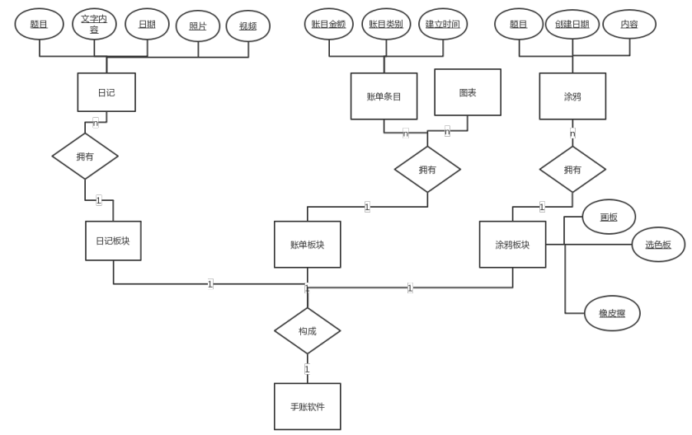
系统分析和建模
数据分析
E-R图

Slide 5
（1）用户名定义
系统分析和建模
名称 | 用户名
描述 | 用户登录时为自己命名的信息
格式 | 字符串（允许数字和字母结合）
长度 | 不低于6个字符不少于20个字符
用途 | 记录用户的账号名称，作为连接用户数据库的关键信息
如何使用 | 用户在注册时命名，在后续的登录中填入在用户名的输入框中
数据分析
数据字典

Slide 6
（1）用户名定义
系统分析和建模
名称 | 视频信息
描述 | 用户输入的记录事件信息
格式 | MP4
长度 | 小于1MB
用途 | 辅助用户记录事件或者心情
如何使用 | 用户在登录之后在日记板块通过插入的方式，调用摄像头拍摄。
数据分析
数据字典

Slide 7
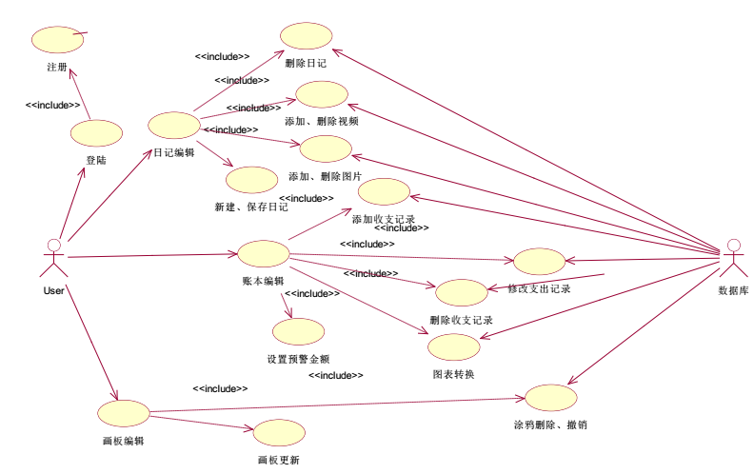
功能分析
行为分析：
用例图

Slide 8
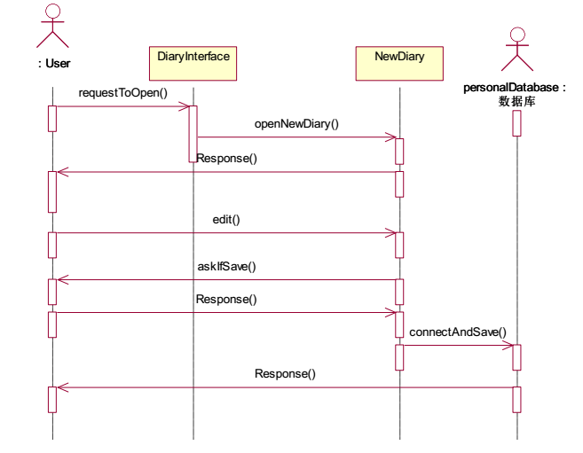
功能分析
行为分析：
序列图
新建日记成功

Slide 9
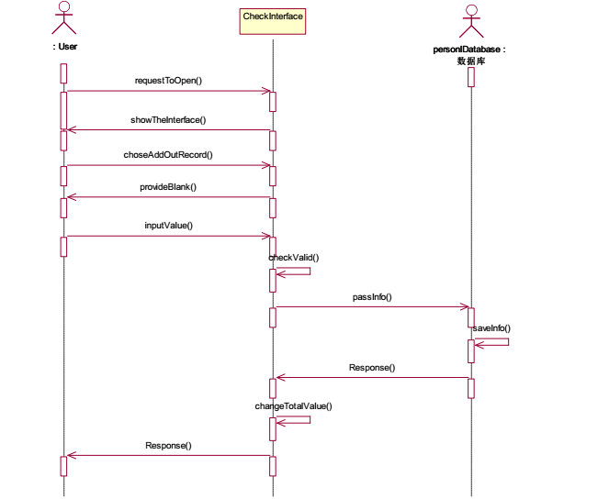
功能分析
行为分析：
序列图
新建账目成功

Slide 10
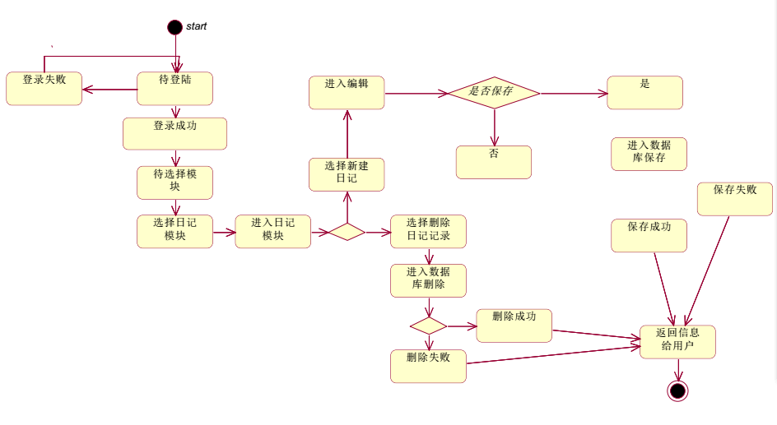
功能分析
行为分析：
活动图
日记板块

Slide 11
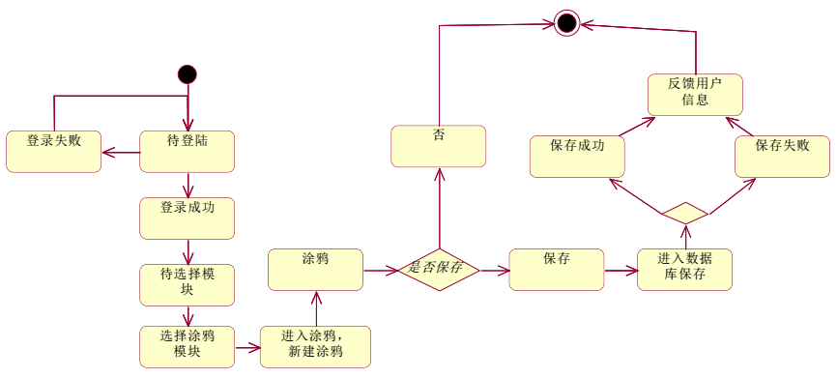
功能分析
行为分析：
活动图
涂鸦板块

Slide 12
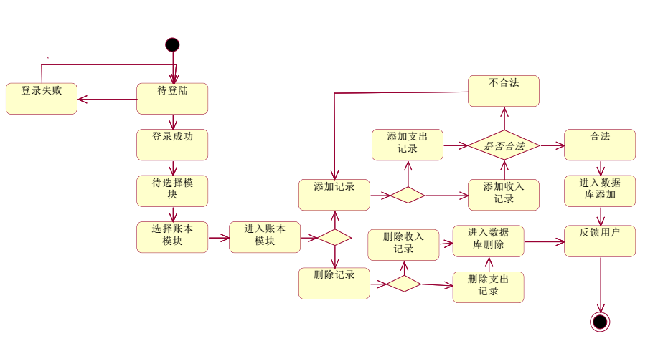
功能分析
行为分析：
活动图
账本板块

Slide 13
two
需求规格说明书

Slide 14
需求规格说明书
数据描述
功能需求
软件质量属性
反映出用户的问题结构，方便用户与软件开发人员之间的交流和沟通。

Slide 15
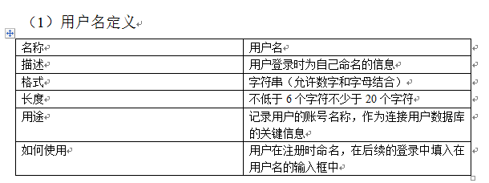
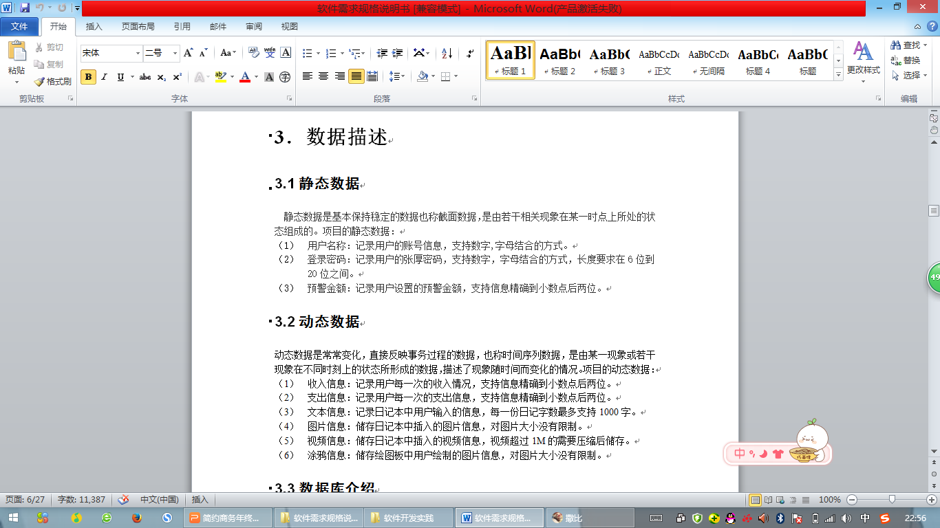
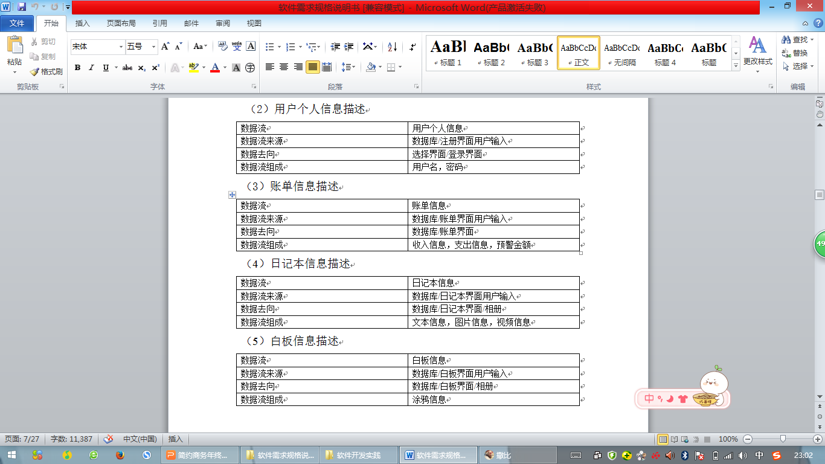
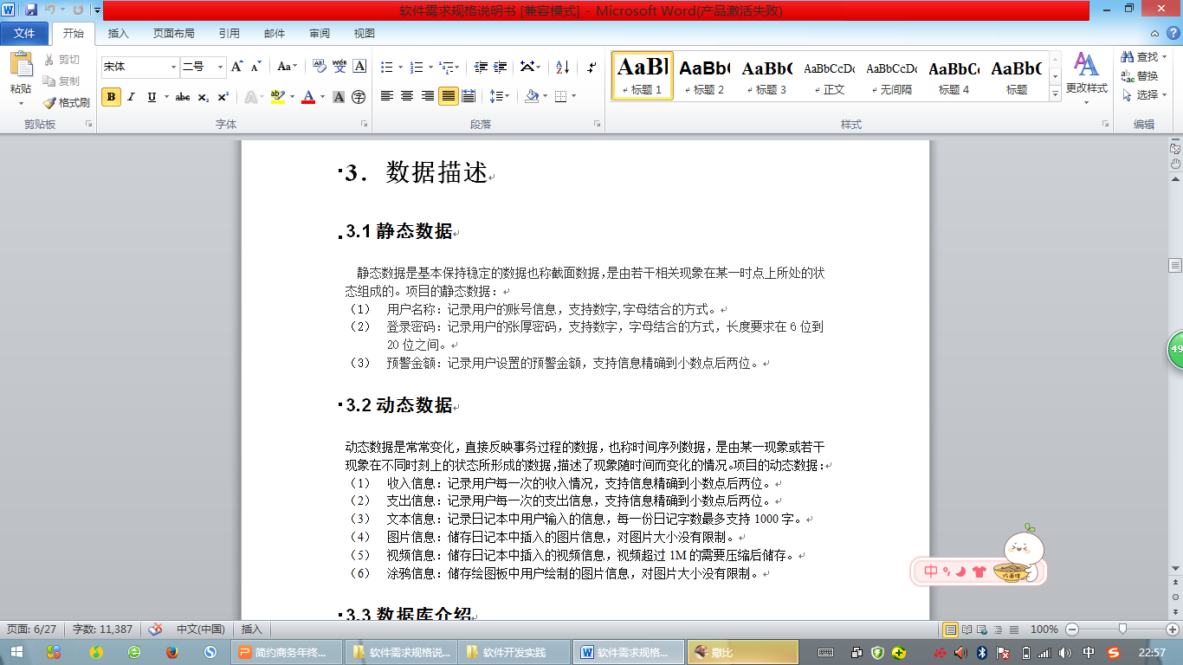
数据描述
静态数据
数据元素词条
基本保持稳定的数据
动态数据
数据流词条
常常变化，直接反映事务过程的数据

Slide 16
功能需求
功能概述
01
记账板块、制表绘图
用户进入记账板块，通过在特定区域记录下所消费金额、日期已经选择消费种类， 来形成个人账本。
02
个性化定制日记板块
日记板块主要为用户提供计划日程、心情、日常生活的记录。
03
支持图片记录
除了以文字为主的日记板块，为了满足一些用户的方便，图片记录板块可以减少文字的叙述，以图片为主，简单的文字描述为辅，记录用户的日程。

Slide 17
功能需求
信息录入
信息添加
用户手动输入的各类数据进行分类并储存在相应的数据库中。
用户在项目中录入信息的主要方式。信息添加主要发生在账单和日记本两个板块，用户可以添加的数据类型包括了文本，图片，数字和视频。
信息修改
信息删除
防止用户在录入过程中出现错误，或者在后续的时间内对自己记录的内容不满意。修改的信息类型只限于日记本中的文本内容和绘图板中的涂鸦内容。
用户对既不想保留又不想修改的内容的处理方式。可以删除的信息主要是账单和日记本两个板块（

Slide 18
软件质量属性
001
可用性（简述几种方法）
检查点，恢复，重启动
002
可靠性：
增量过程模型保证了核心功能的运行
003
可维护性：
模块化，接口，复杂性
004
密保安全性：
功能分配，选择加密

Slide 19
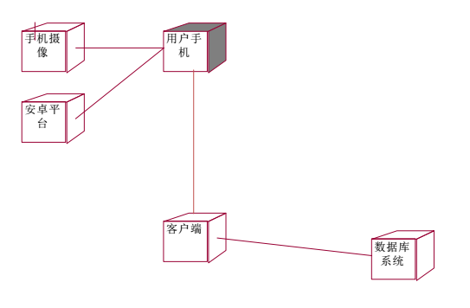

软件设计和建模
部署图

Slide 20
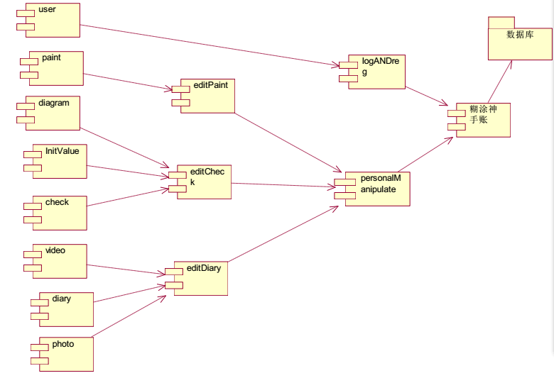
软件设计和建模
构件图

Slide 21
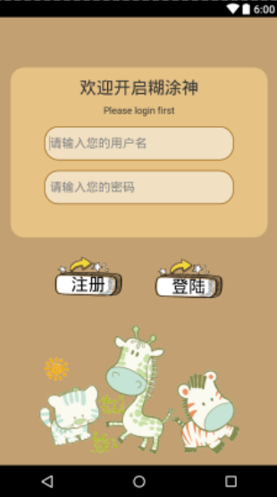
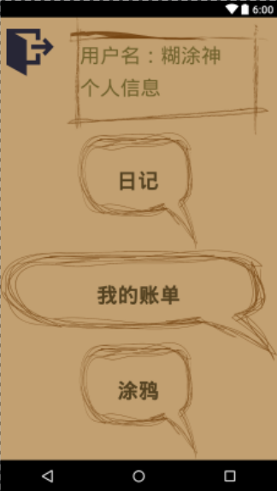
软件分析设计和建模
用户界面
用户界面
登录界面
个人界面

Slide 22
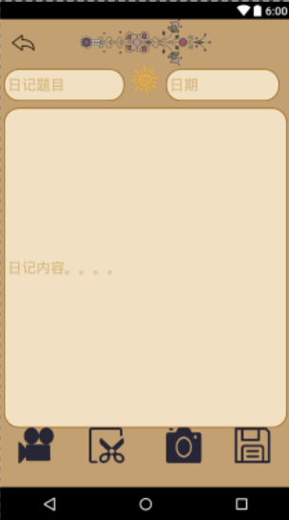
日记界面

Slide 23
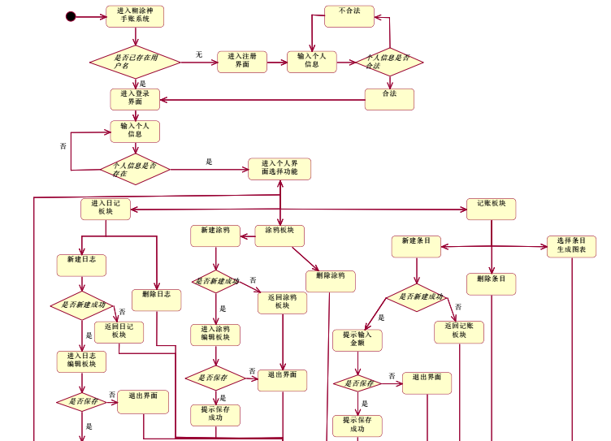
软件设计和建模
程序流程图
（图片太大太大，缩太小看不清）

Slide 24
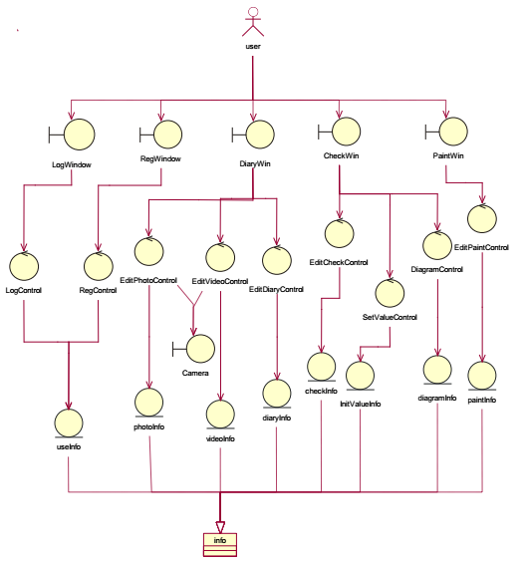
类图设计

Slide 25
类的设计
user类
用户类包括用户名和密码两个属性
logActivity
登录
视频类
personalActivity
diary类
包含题目、有文本、照片、视频
模块选择类
图片类
diaryActivity
日记界面类
包含题目，path类和paint类，和调色板类
path类
paint类
paintActivity
用户手指所经过路径信息
画板界面类
调色板类
check类
包含金额数目，消费类型，日期
用于用户选择颜色的类
checkActivity
账本界面类
图表类
收支图表

Slide 26
three
概要设计说明书

Slide 27
概要设计说明书
1
2
3
4
任务概述
总体设计
数据设计
运行和错误
设计

Slide 28
任务概述
任务概述主要针对项目的运行环境以及用户需求进行阐述
通过任务概述，项目开发，维护，测试人员可以初步了解项目的总体设计方向和概况
明确项目是运行在安卓平台上，用于实现记账，绘图制表，日记等主要功能

Slide 29
总体设计
接口设计
外部接口
硬件接口：无
软件接口：相机，相册
用户界面：简约可爱风
内部接口
登录与基础设施系统与功能系统连接
模块外部设计
登录模块，基础设置
系统与其他功能模块
之间建立联系
处理流程
功能分配
登录处理流程
功能选择流程
账单记录流程
日记记录流程
绘图记录流程
图表转换流程
需求分析中所阐述的功能与设计过程中的模块之间的实现关联
总体结构
系统主要划分为
5个模块，3个功能模块

Slide 30
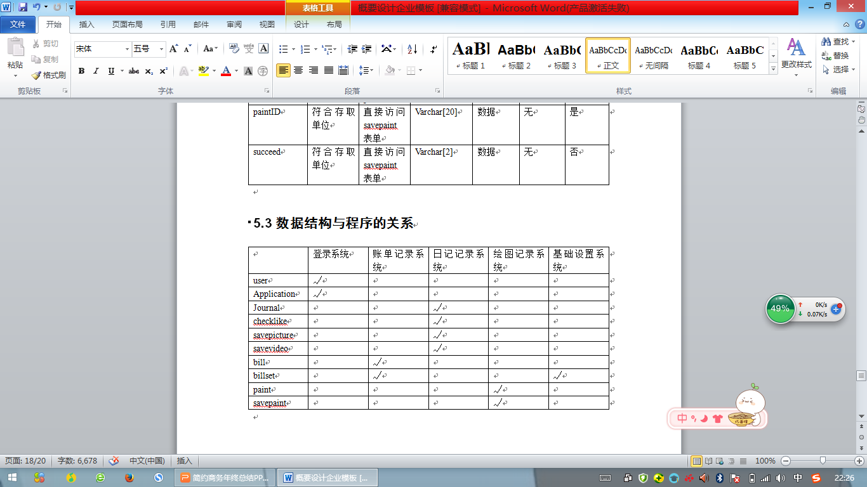
数据结构设计
01
02
03
逻辑结构设计
物理结构设计
数据结构与程序的关系
数据库的表单中每一个数据项的数据类型，描述等等
描述每个数据项的存取要求，存取单位，访问方法等
每个数据表单与程序之间的实现关系

Slide 31
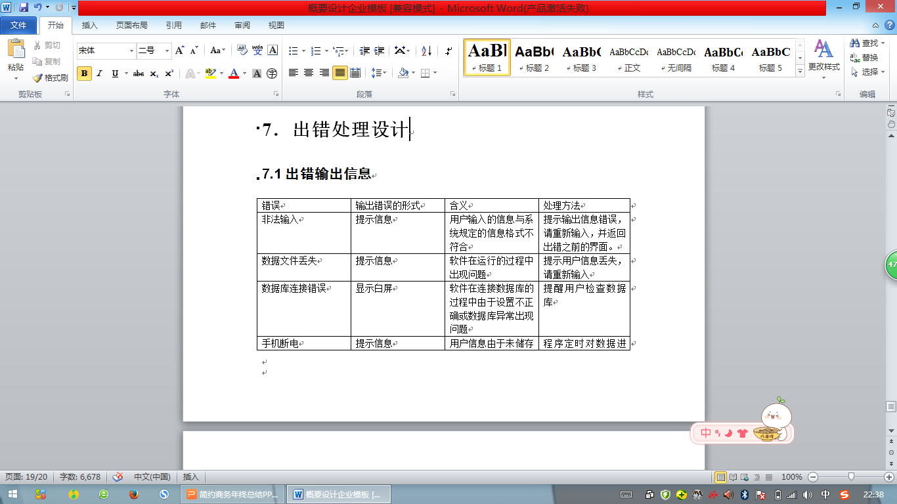
运行及出错设计
运行设计
出错设计
出错信息（错误，含义，处理方法）
运行模块组合：项目以窗口为模块，窗口之间的相互组合和跳转构成项目的整体运行模式
运行控制：用户通过点击界面内的信息进入相应的内容，运行时间一般不做限制。
处理对策：恢复再启动，降效，定时保存。

Slide 32
项目进展情况
软件设计
和建模
开发计划
需求分析
编码
测试
Click here to add your text or copy your text and paste it here Click here to add your text or copy your text and paste it here Click here to add your text or copy your text and paste it here Click here to add your text or copy your text and paste it here

Slide 33
未来计划
已完成
待完成
1
2
3
4
页面设计
（完成了主要界面的日设计和交互设计，包括日记界面，画板界面，账目界面）
代码设计（完成了画图界面中画图的代码，颜色选择器）
其他模块的代码编写
测试

Slide 34
总的来说。。。。。。
远
道
任
重
而

